Slide 1
微积分讲课提纲
微积分（I）
浙江大学数学科学学院

Slide 2
第三节 函数极限
一、 函数极限的概念
二、 函数极限的性质
三、 函数极限存在的准则
四、 无穷小量、无穷大量、阶的比较
五、 两个重要极限

Slide 3
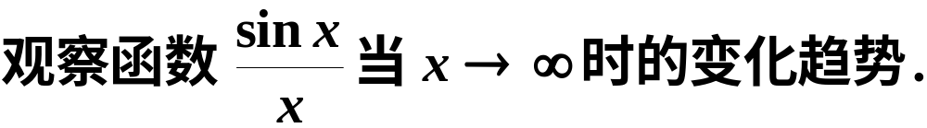

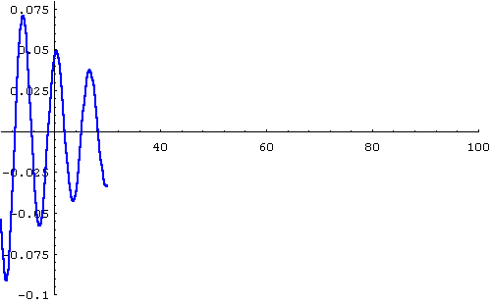
一、自变量趋向无穷大时函数的极限
播放

Slide 4
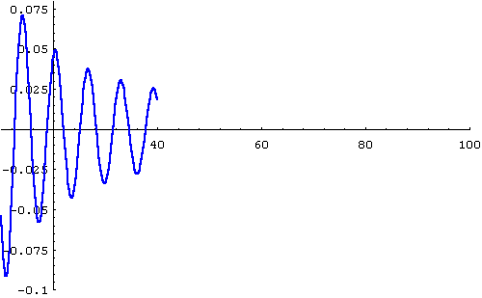
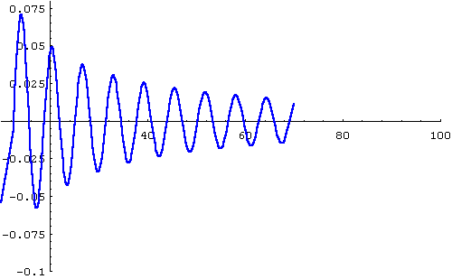
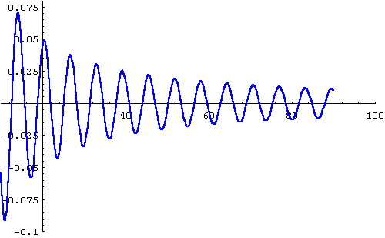
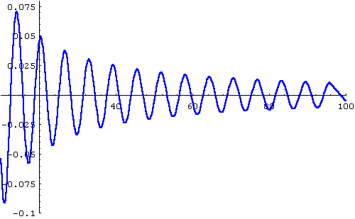

Slide 5
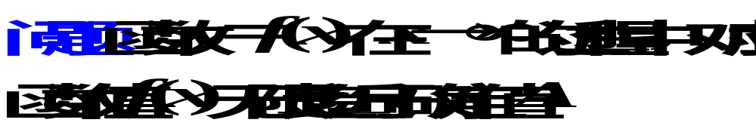
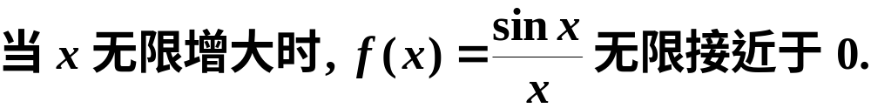

通过上面演示实验的观察:
问题:
如何用数学语言刻划函数“无限接近”.

Slide 6
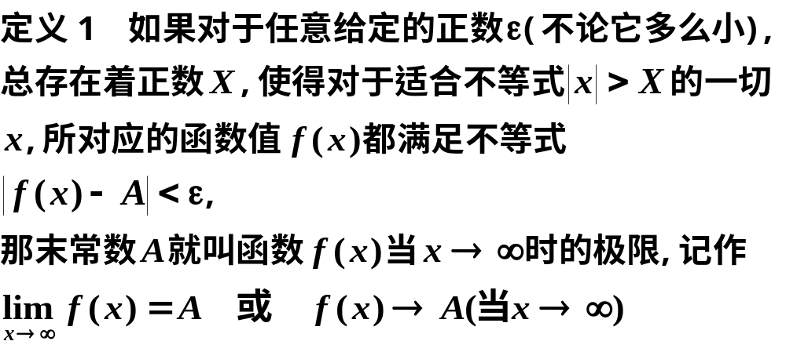

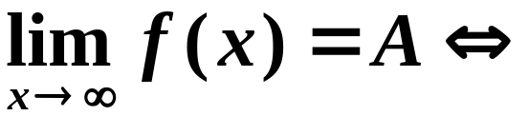
1、定义：

Slide 7
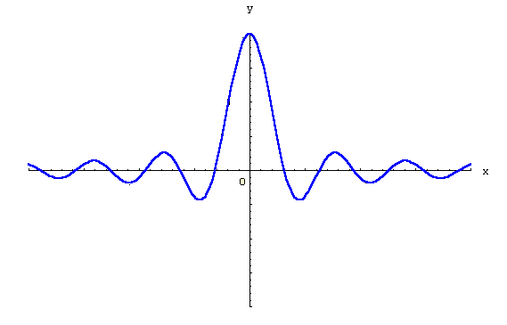
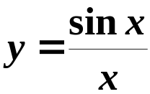




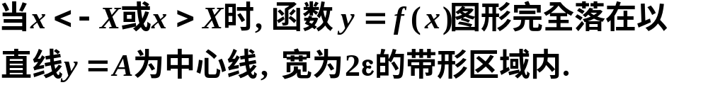
2、几何解释:

Slide 8
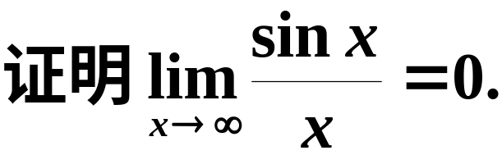
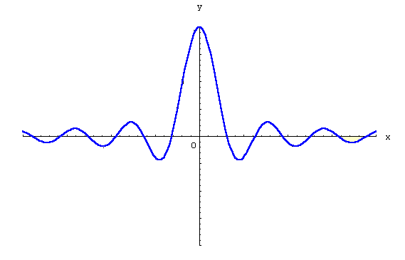
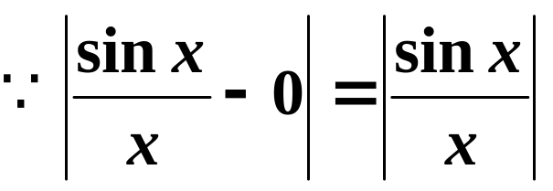
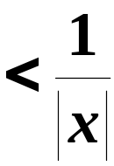
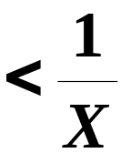

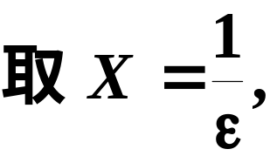

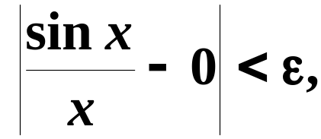
例
证

Slide 9
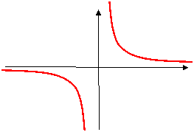
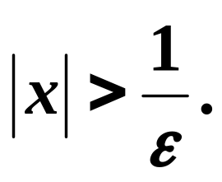
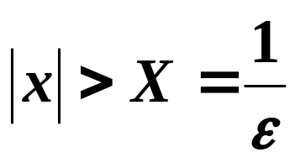
例： 证明：
证
要证
当 时,不等式
成立.
因这个不等式相当于 或
由此可知,如果取
那么当 时,
不等式
成立,证毕.
直线 y=0是函数 的图形的水平渐近线.

Slide 10

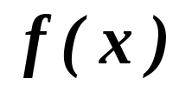
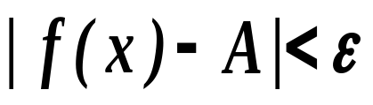
3、
时,函数
的极限
对函数 ，当 取正值且无限增大时，函数值
无限趋近于常数A, 则称当 时，函数 以A为极限。
定义：
对于任意给定的正数
,总存在正数X ,
当 x > X 时，恒有
则称当 时，函数 以A为极限。
记作:

Slide 11
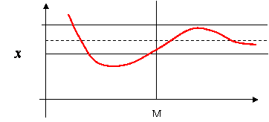
几何解释:
当
x
>
X
时
,
函数
y
=
f
(
x
)
图形完全落在以
直线
y
=
A
为中心线
,
宽为
2
ε
的带形区域内
.

Slide 12


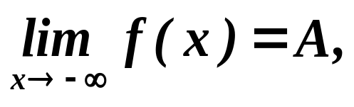
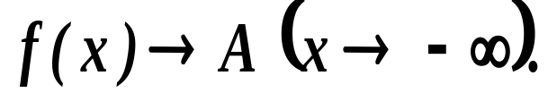
4、
时,函数
的极限
对函数 ，当 取负值且 无限增大时，函数
无限趋近于常数A, 则称当 时，函数 以A为极限。
定义：
对于任意给定的正数
,总存在正数 X ,
当 x <－X 时，恒有
则称当 时，函数 以A为极限。
记作:

Slide 13
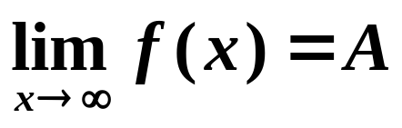
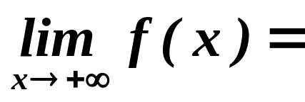
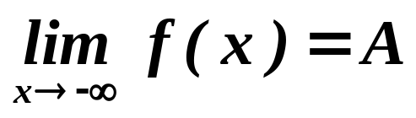
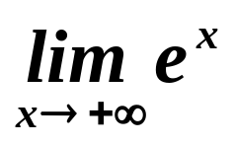
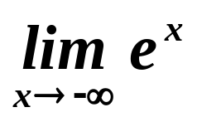
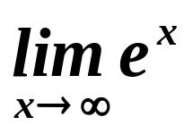

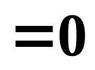
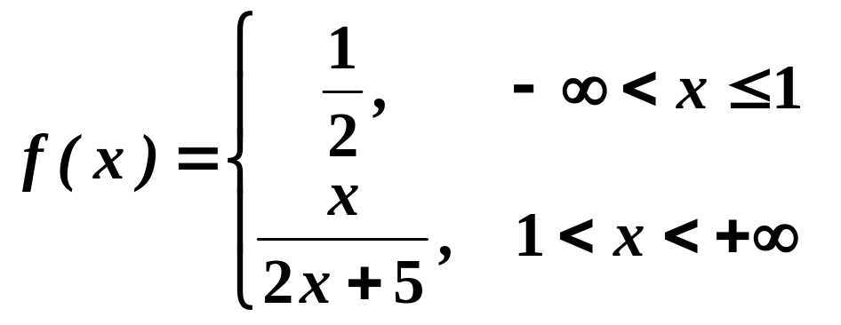
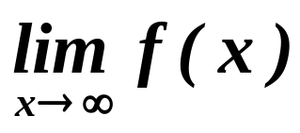
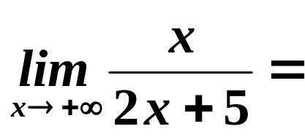


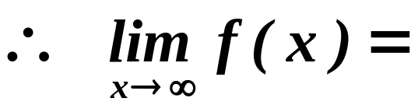
结论：
例：
不存在．
例：设
求
解：

Slide 14
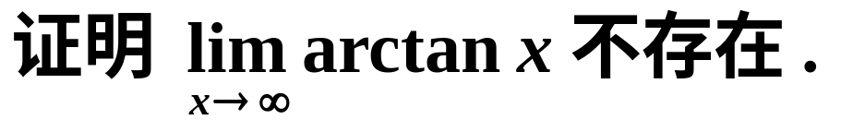



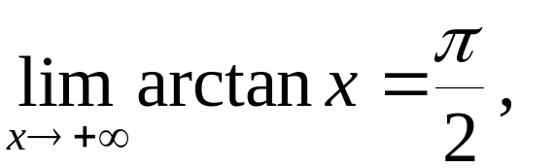

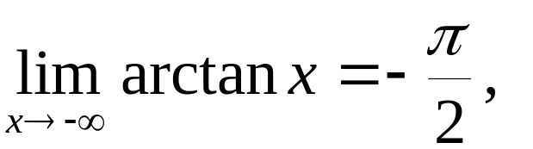
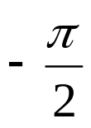
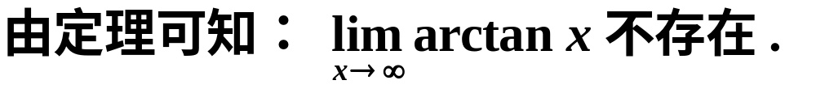
例:
分析
需要证明之处
由图容易看出：

Slide 15
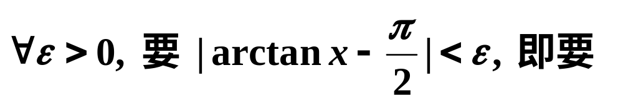
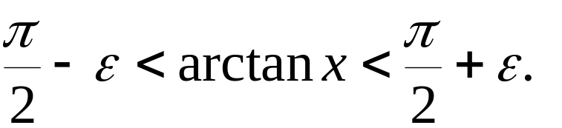
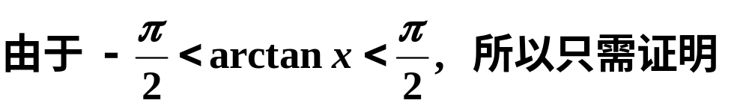
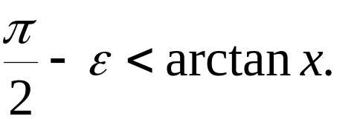
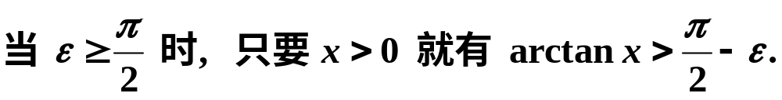
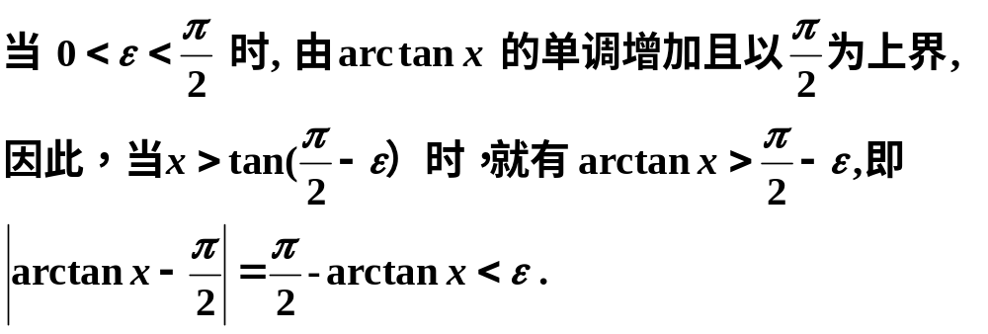


证明：

Slide 16








证明：

Slide 17







二、自变量趋向有限值时函数的极限

Slide 18



1）

Slide 19







2） 表示 时 有无极限 与
有无定义没有关系.
3） 任意给定后，才能找到 ， 依赖于 ，且
越小， 越小.
4） 不唯一，也不必找最大的，只要存在即可.

Slide 20





几何意义 如果函数f(x)当x→x₀时极限为A,以任意给定一正数ε,作两条平行于x轴的直线y=A+ε和y=A-ε,存在点x₀的δ邻域(x₀-δ, x₀+δ),当x在邻域(x₀-δ, x₀+δ)内,但x≠x₀时,曲线y=f(x)上的点(x,f(x))都落在两条平行线之间。

Slide 21















例
证
例
证

Slide 22






例
证
函数在点x=1处没有定义.

Slide 23








例
证

Slide 24





例:
证

Slide 25






Slide 26

例：证明：
结论
幂函数、指数函数、对数函数、三角函数及反三角函数等基本初等函数，在其定义域内的每点处的极限都存在，并且等于函数在该点处的值。

Slide 27








２．单侧极限:
例如,

Slide 28





左极限
右极限

Slide 29






例
证
左右极限存在但不相等,

Slide 30








例 函数
y
1
O
x
当 时 的极限不存在.
-1
证 当 时 的左极限
而右极限
因为左极限和右极限存在但不相等,所以 不存在.

Slide 31








例: 讨论函数
在
处的极限.
证.
所以

Slide 32
注：分段函数分点处的极限，要分别求左极限和右极限.
小结
证明函数极限不存在的方法是:
(1)证明左极限与右极限至少有一个不存在
(2)或证明左极限和右极限均存在, 但不相等

Slide 33








小结
函数极限的统一定义
(见下表)

Slide 34

















过 程
时 刻
从此时刻以后
过 程
时 刻
从此时刻以后

Slide 35

二、
函数极限的性质

Slide 36






1、唯一性
证:

Slide 37



注意：局部有界性

Slide 38
3.不等式性质
定理(保号性)
推论:

Slide 39














4.四则运算法则
设
则有：
法则1.
法则2.
注意
法则1和法则2均可推广到有限个变量的情形.
推论1.
推论2.
法则3.

Slide 40







例. 求
解
一般,设
结论

Slide 41










例. 求
(注:对于有理分式函数,首先要验分母极限是否为零.)
解
结论
一般，设有理分式函数
是多项式
若
则

Slide 42






一般，
例．

Slide 43




例.求
解：

Slide 44



Slide 45



Slide 46







例
解
将分子、分母同乘以因子(1-x), 则

Slide 47



5.复合函数求极限法则
变量替代法

Slide 48




证明：
证毕

Slide 49






例
解

Slide 50

三、 函数极限的存在准则
1、夹逼准则

Slide 51







解：当 x > 0 时，有：
故：由夹逼定理得
另一方面：当 x < 0 时，有
故：由夹逼定理得
综上：我们可得：

Slide 52


2、归结原则子列收敛性(函数极限与数列极限的关系)
定义
定理

Slide 53






证

Slide 54





例如,
函数极限与数列极限的关系
函数极限存在的充要条件是它的任何子列的极限都存在,且相等.

Slide 55



注1 归结原则也可简述为：

Slide 56











例
证
二者不相等,

Slide 57
一、自变量趋向无穷大时函数的极限

Slide 58
一、自变量趋向无穷大时函数的极限

Slide 59

一、自变量趋向无穷大时函数的极限

Slide 60

一、自变量趋向无穷大时函数的极限

Slide 61
一、自变量趋向无穷大时函数的极限

Slide 62

一、自变量趋向无穷大时函数的极限

Slide 63
一、自变量趋向无穷大时函数的极限

Slide 64
一、自变量趋向无穷大时函数的极限

Slide 65
一、自变量趋向无穷大时函数的极限
结束

